Slide 1

Экологический проект
«Весёлый огород»
Выполнила:
воспитатель подготовительной к школе группы Чепак Т.В.

Slide 2

Посадили огород,
Посмотрите, что растёт!
Будем мы ухаживать,
Будем поливать
Будем за росточками,
Дружно наблюдать!

Slide 3

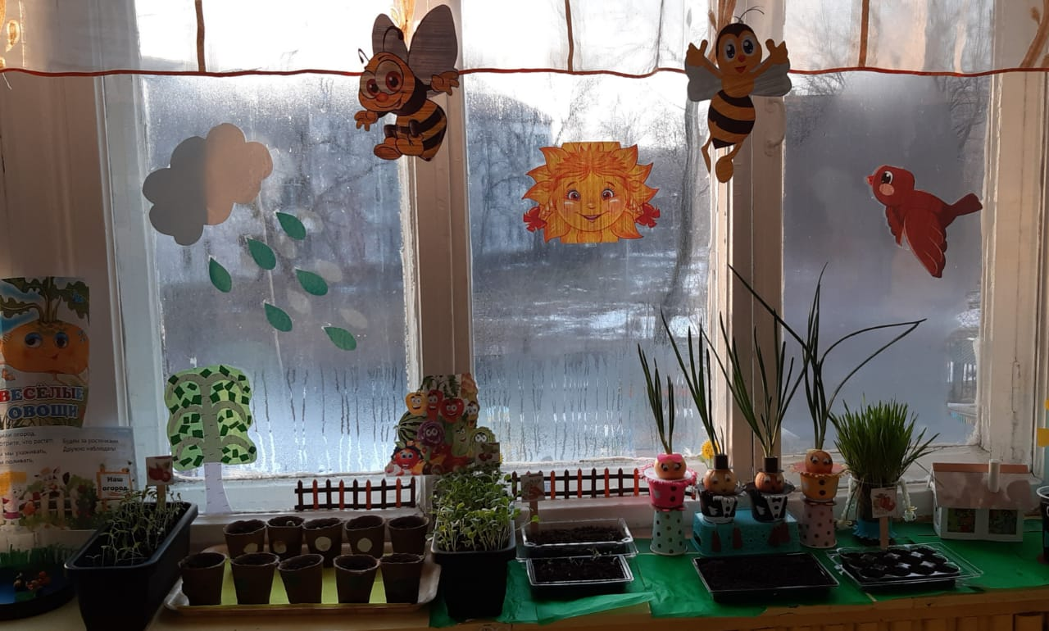

Slide 4
АКТУАЛЬНОСТЬ
Огород на окне – это то, экологическое пространство в нашей группе, которое способствует осуществлению непосредственного контакта ребёнка с объектами природы, «живому» общению с природой, наблюдению и практической деятельности по уходу за ними. Рядом с ребёнком находятся сами объекты природы, наглядно демонстрирующие особенности своего строения и функционирования. Основной целью является воспитание у детей желание участвовать в трудовой деятельности. В процессе практической деятельности дети наблюдают за ростом и развитием растений, определяют их зависимость от внешних факторов, об уходе.

Slide 5
Цель:
Формирование экологических представлений детей об овощных культурах в процессе выращивания из семян.

Slide 6
Задачи:
Формировать у детей знания о росте и потребности растений.
Формировать умение наблюдать, ухаживать за огородными культурами.
Развивать любознательность, интерес к исследовательской деятельности, экспериментированию.
Воспитывать бережное и заботливое отношение к растениям.
Понаблюдать какая из рассады взойдёт первая.
Развивать трудовые навыки.

Slide 7
Планируемые результаты:
Развитие познавательных и творческих способностей.
Сформируется у детей экологические знания в процессе познавательно – исследовательской деятельности выращивания растений из семян.
Дети научатся ухаживать за растениями и познакомятся с условиями их содержания, научатся подмечать красоту растительного мира.
У детей сформируются знания о росте растений в комнатных условиях.
Научатся различать семена разных овощей( свекла, редис, морковь, томаты), сажать эти овощи, поливать без помощи воспитателя.
Каждый день дежурить в «уголке природы», наблюдать за ростом растений.
Рассаду , которую вырастили, будет высажена на приусадебном участке в детском саду. В течении сезона овощи будут нас радовать, уверена в том, что занятия в «Весёлом огороде» будут очень полезны для наших воспитанников

Slide 8
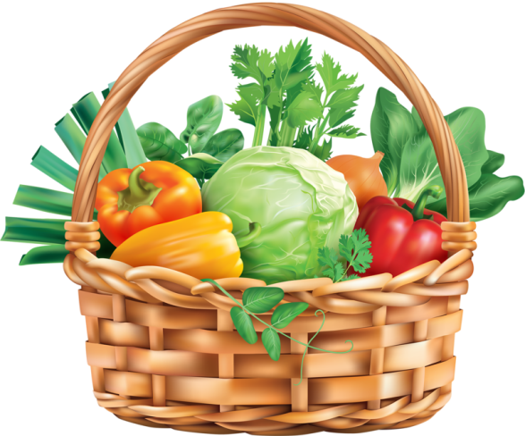
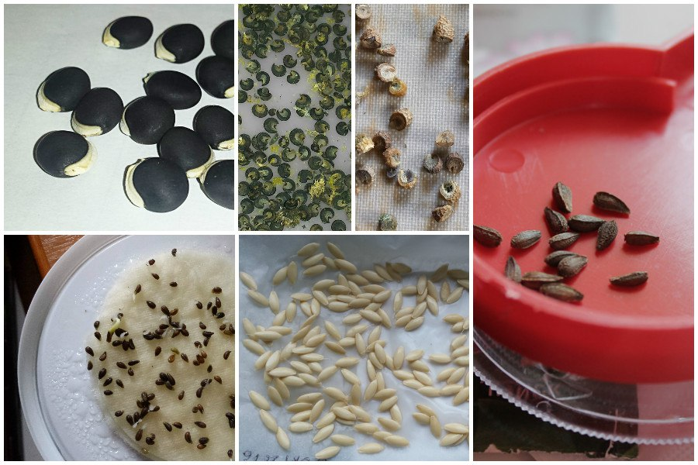

Slide 9
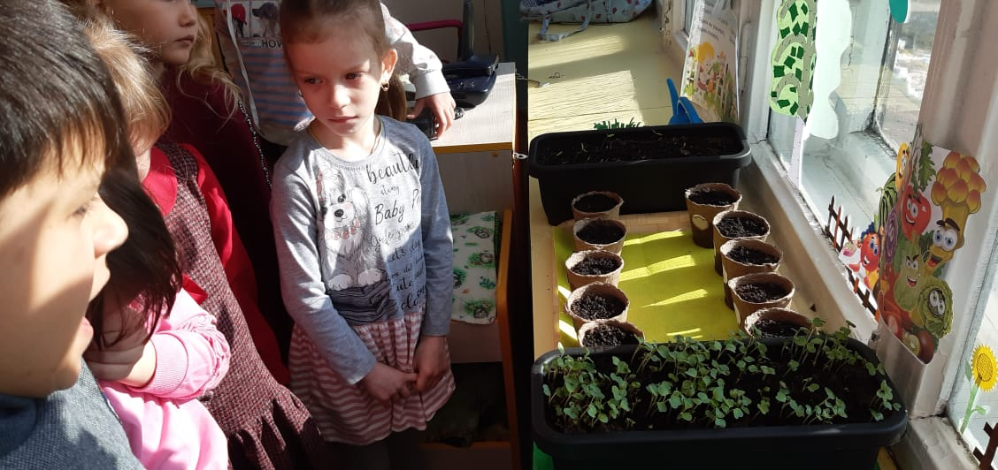
Посадили огород – много овощей растёт.
Вместе дружно поживают
Их детишки поливают

Slide 10
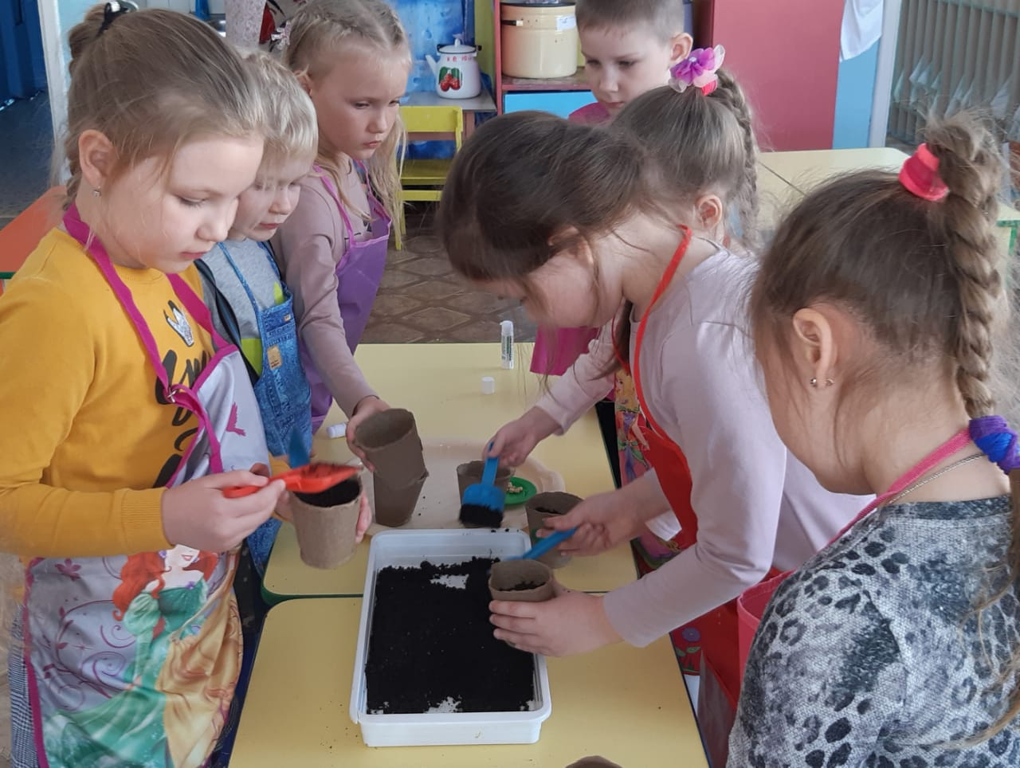

Slide 11
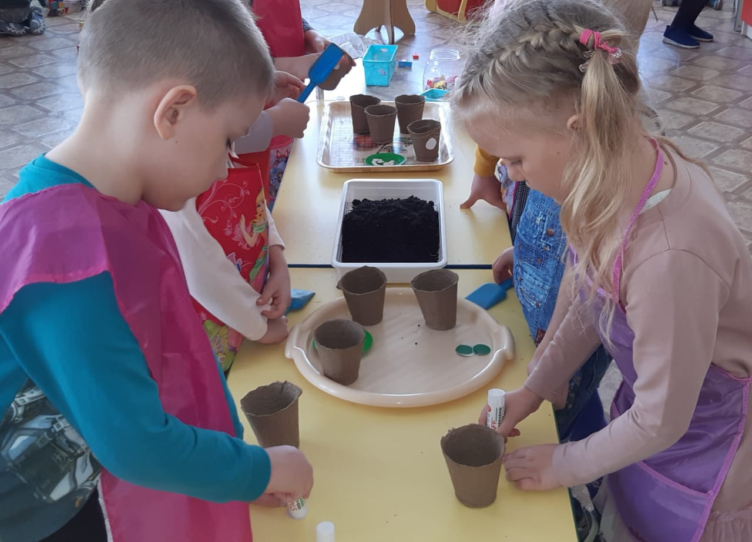

Slide 12
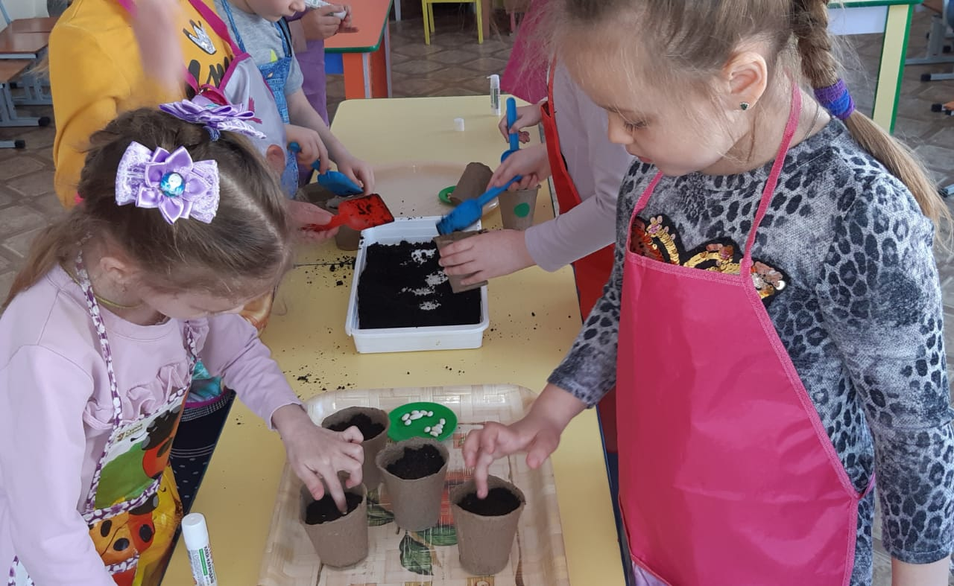

Slide 13
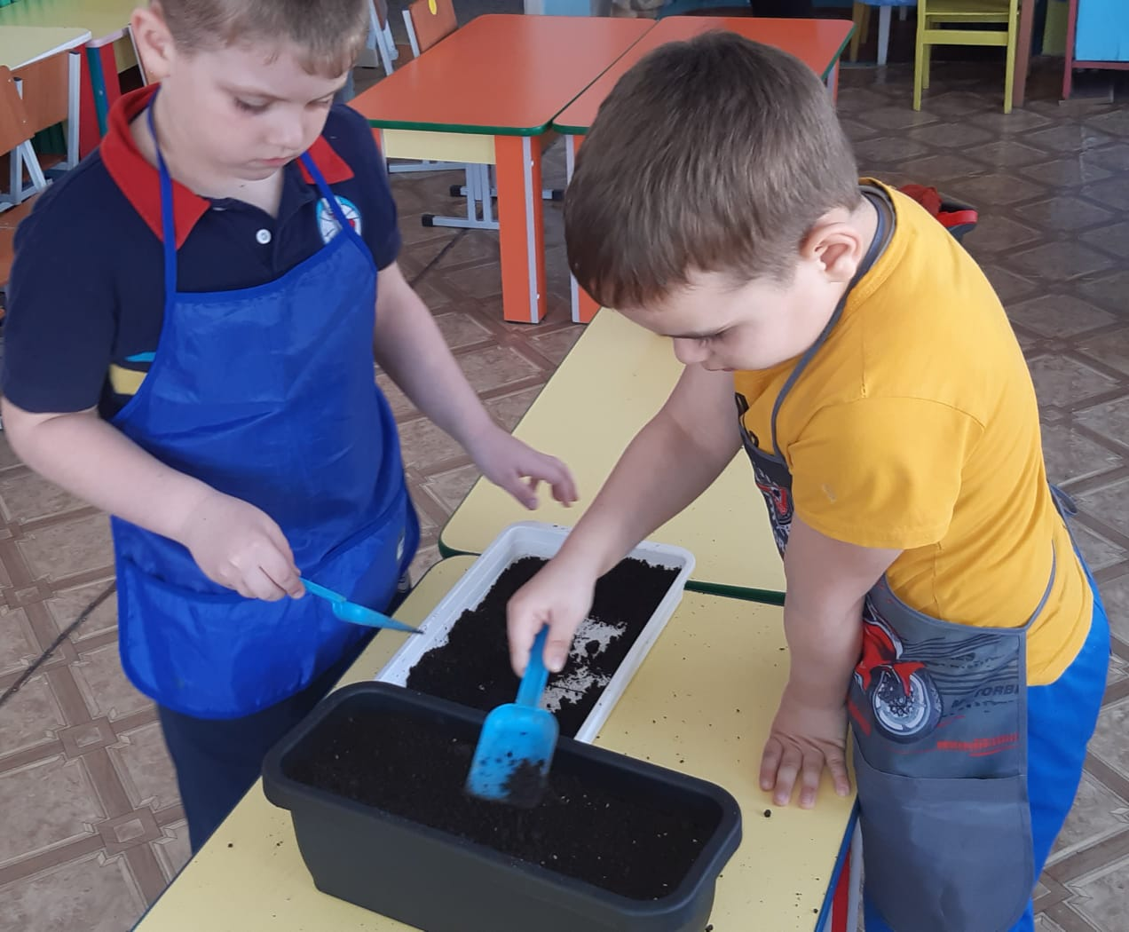

Slide 14
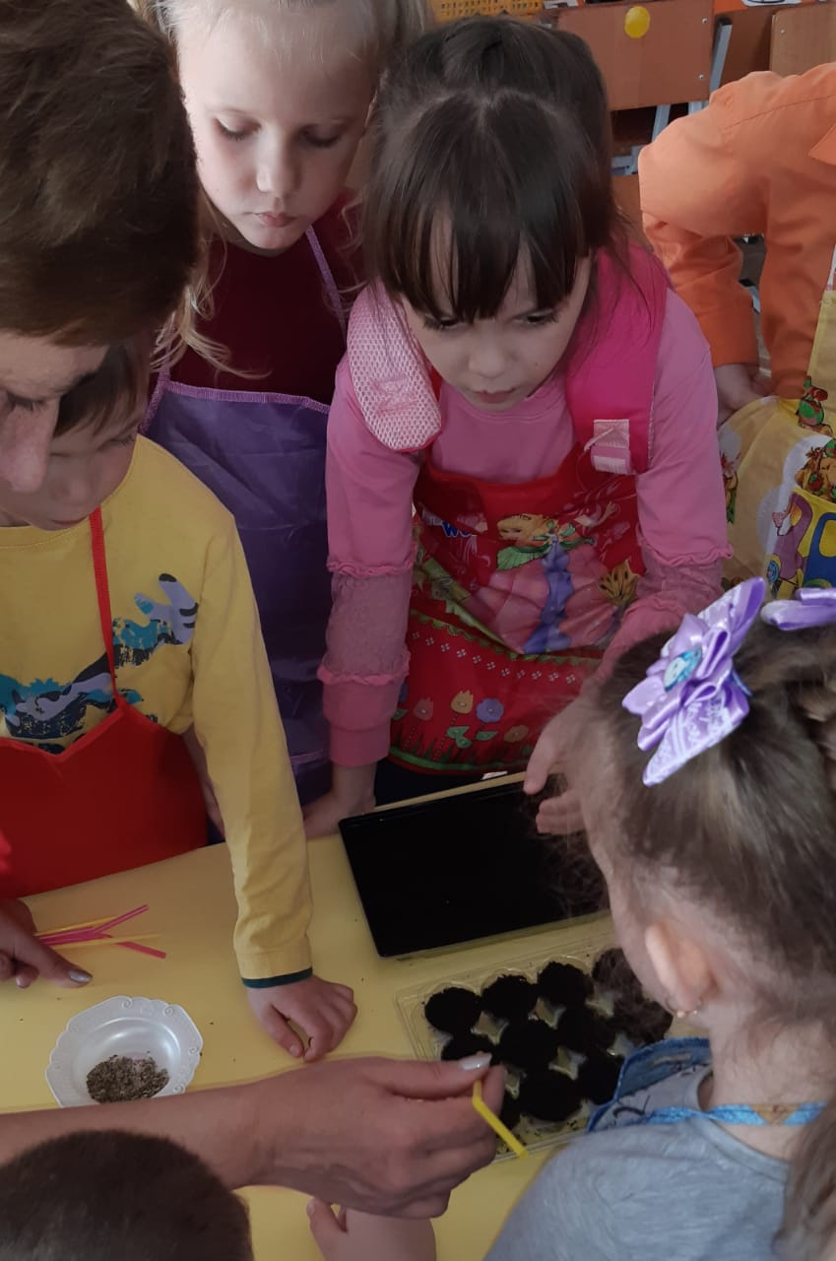
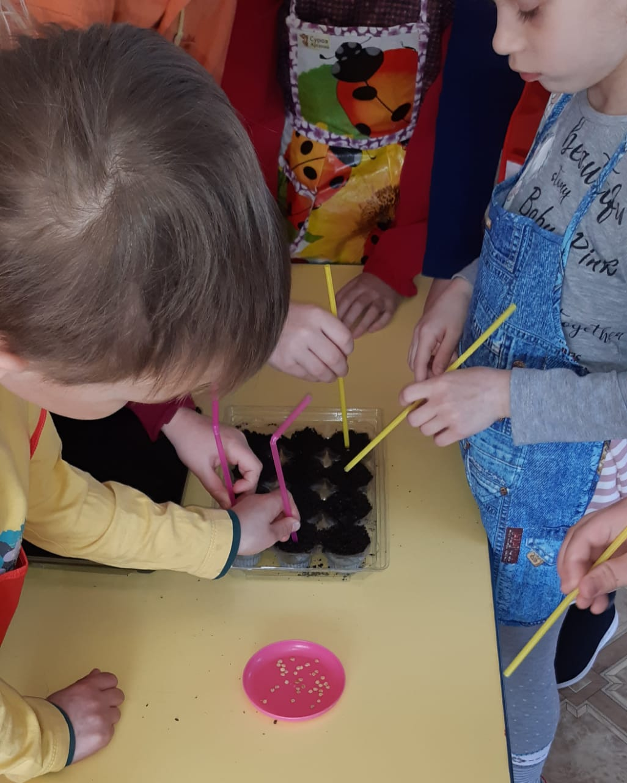

Slide 15
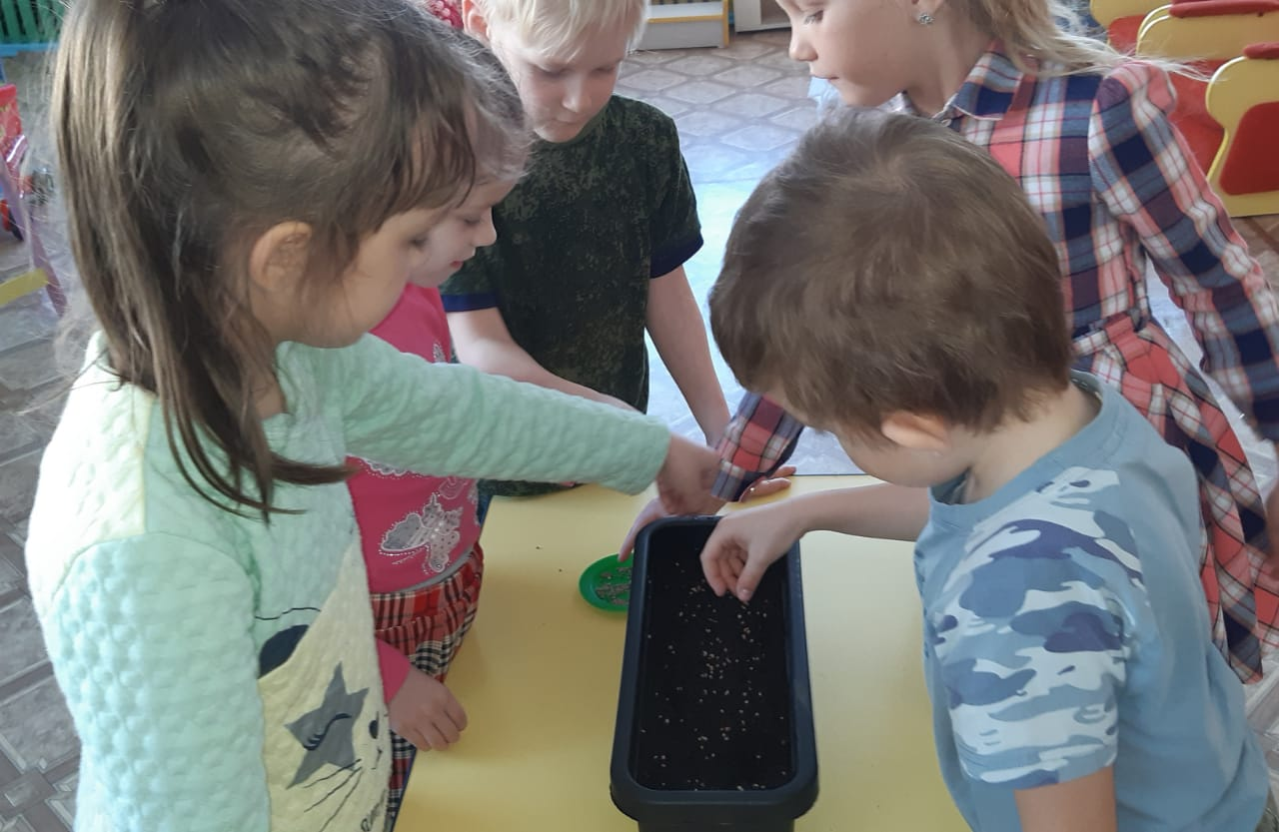

Slide 16
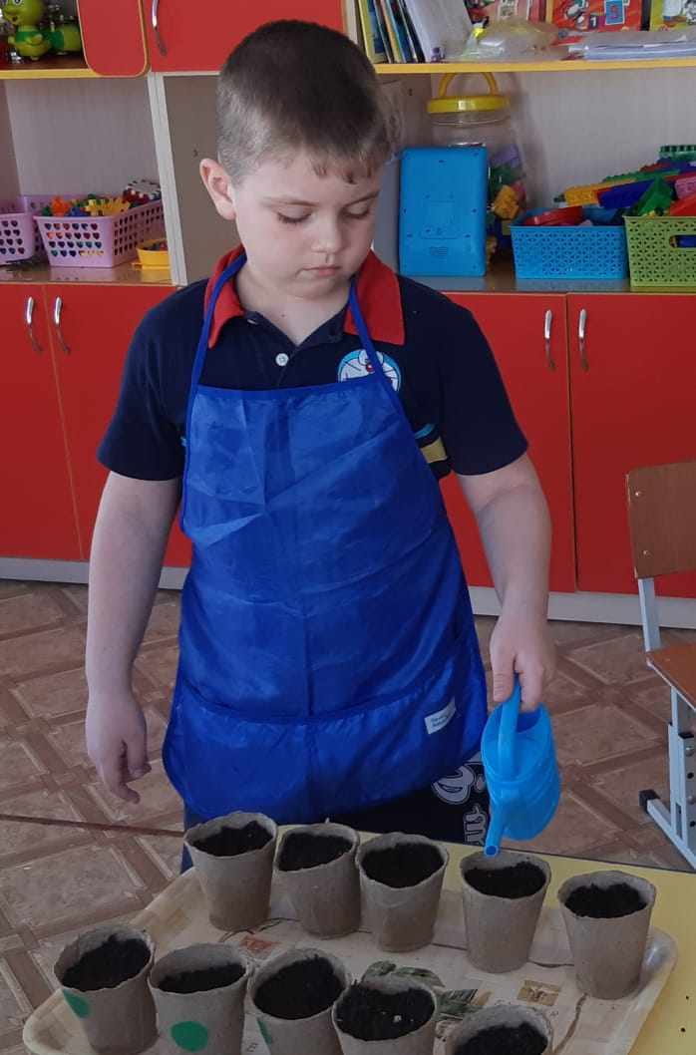
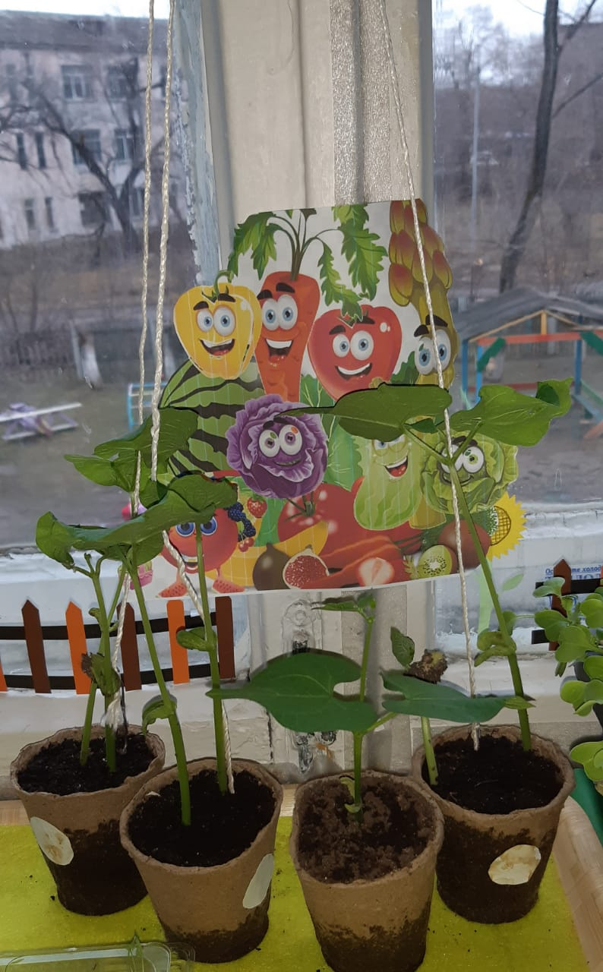

Slide 17
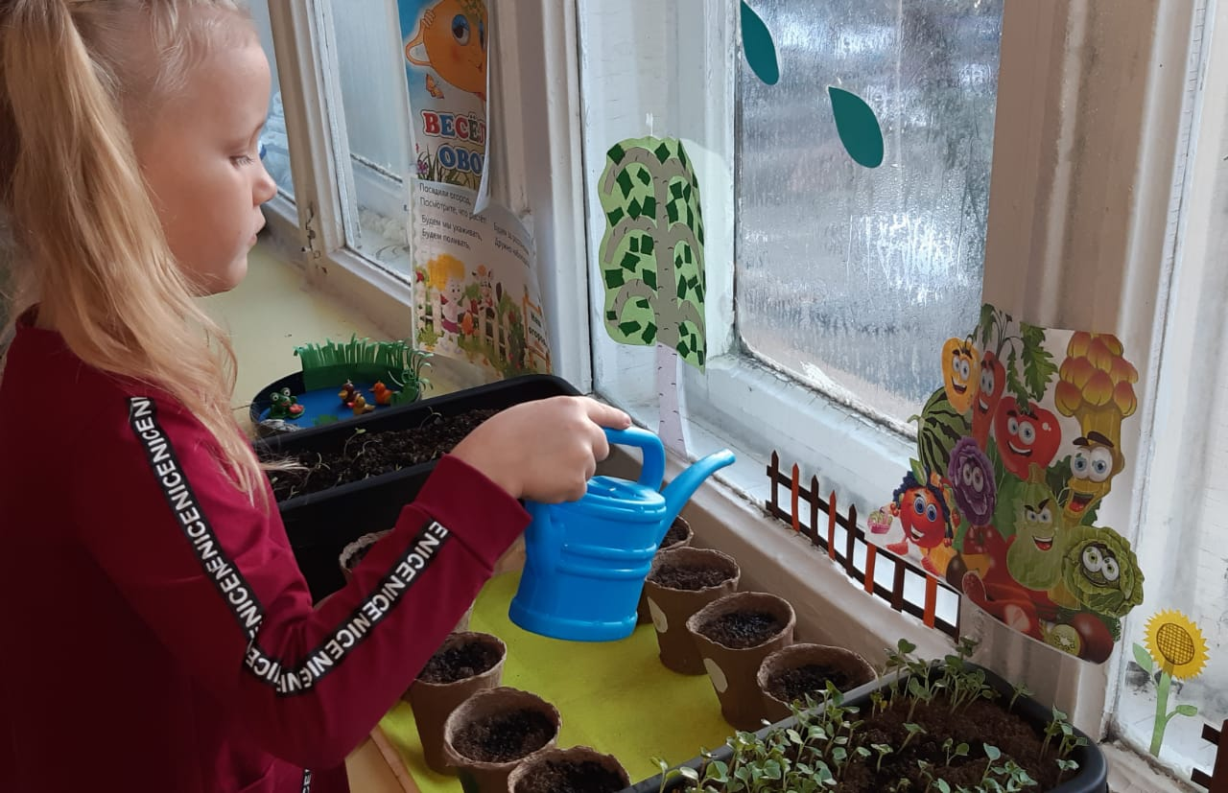
Поливали рисовали очень много мы узнали

Slide 18
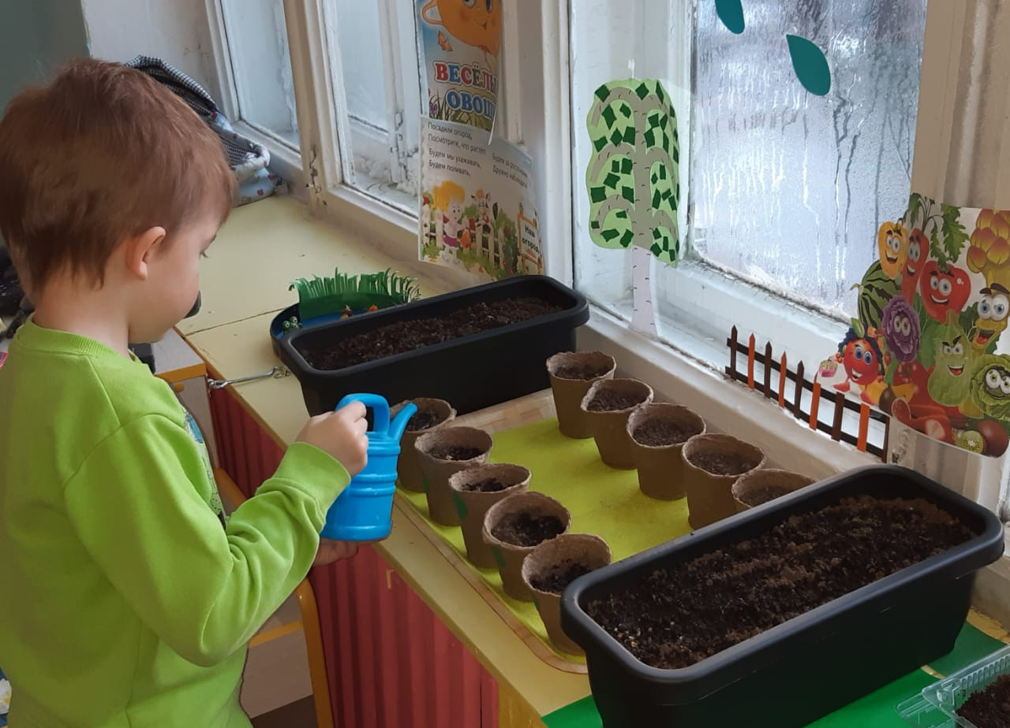
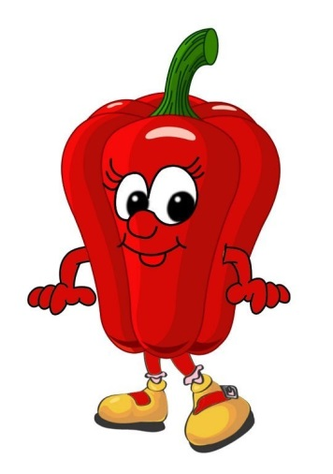
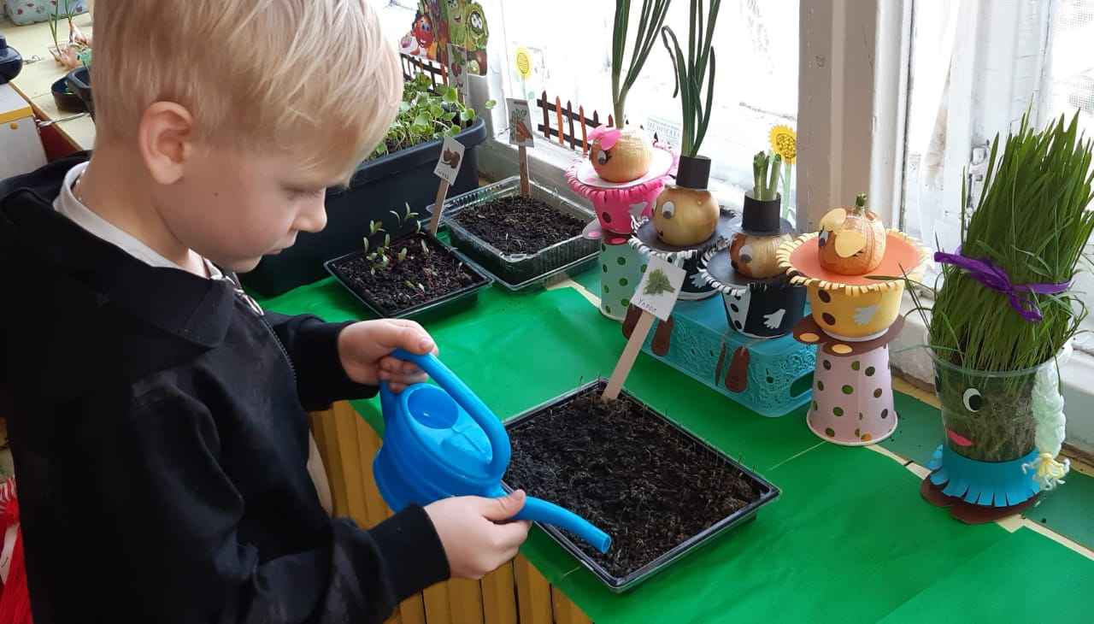
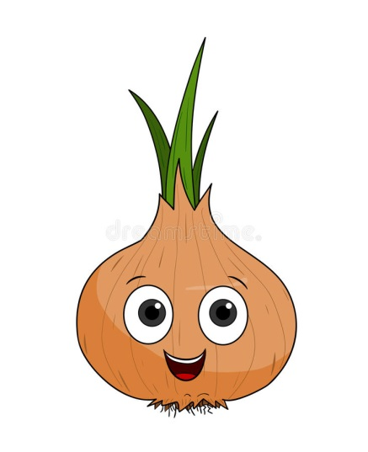

Slide 19
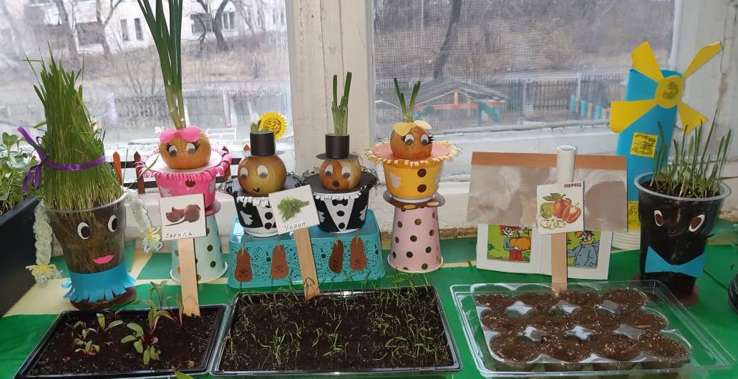

Slide 20

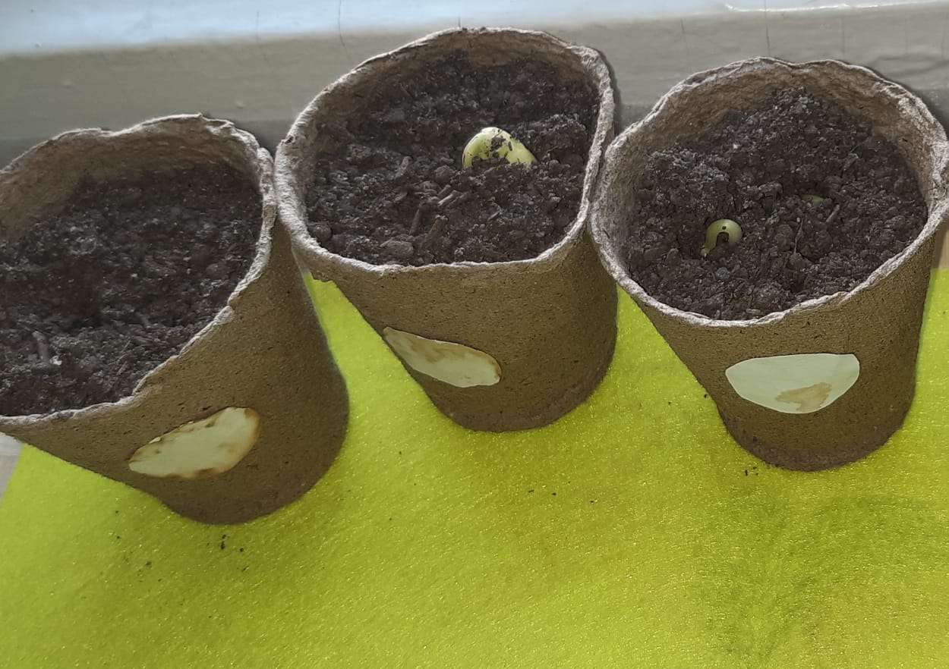
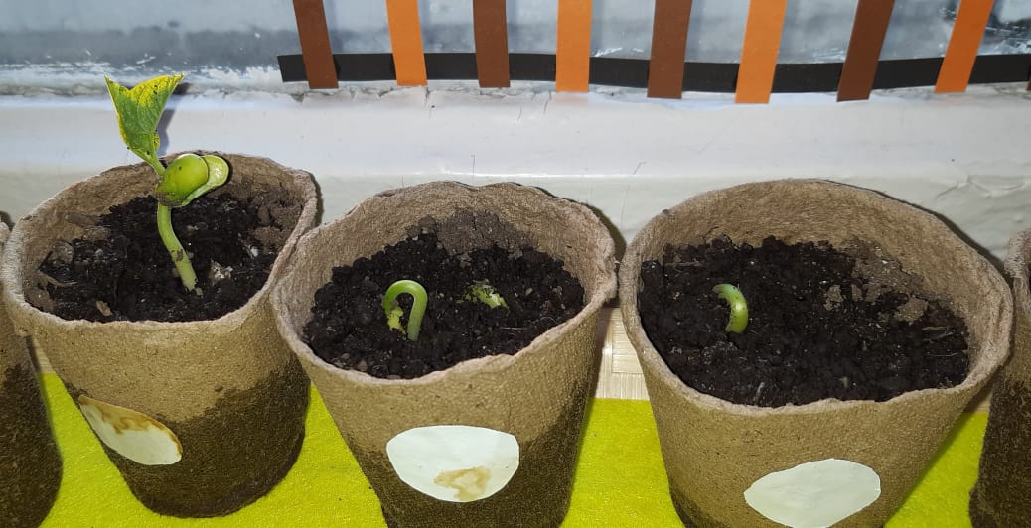
С каждым днём всё интересней, наблюдаем все мы вместе, как ростки у нас растут

Slide 21
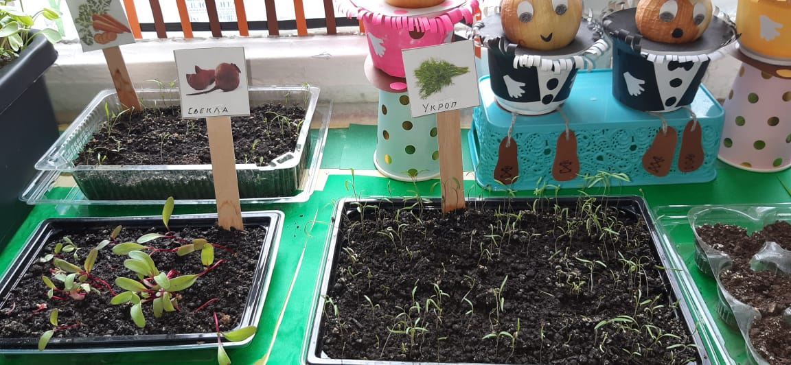

Slide 22
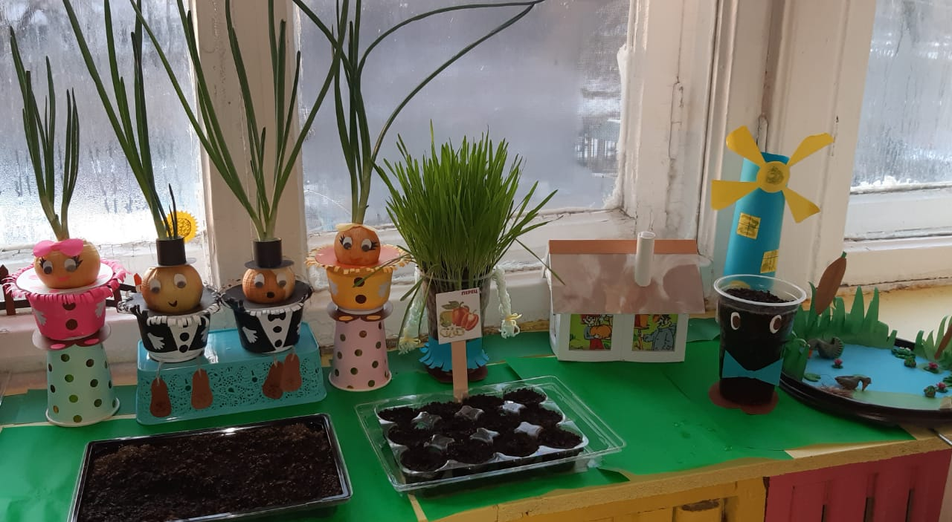

Slide 23
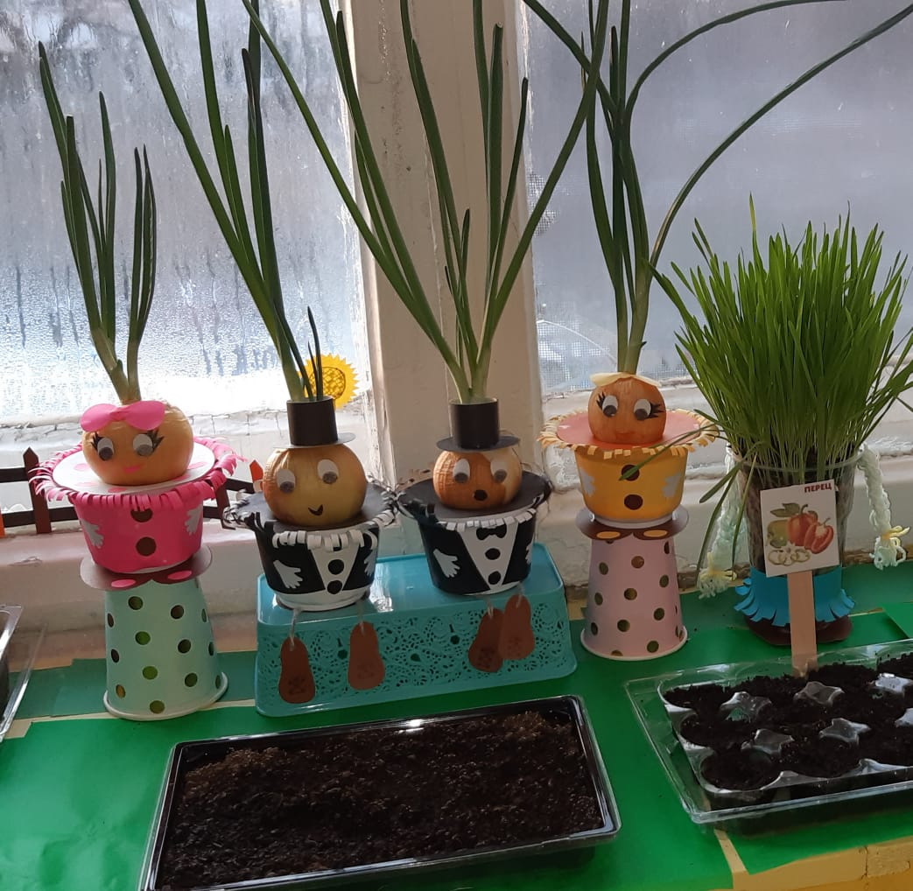

Slide 25
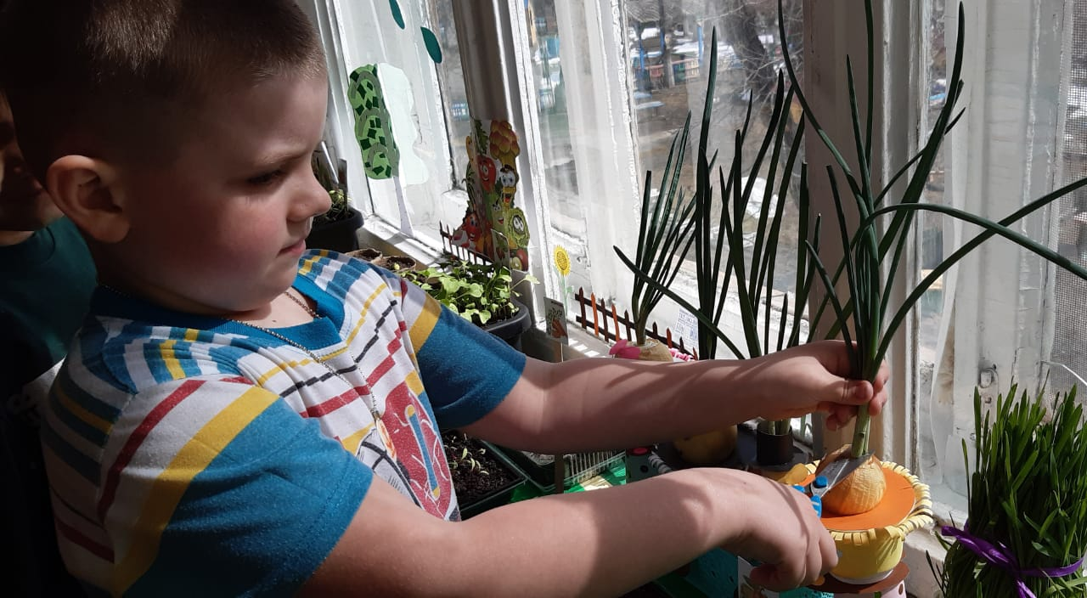

Slide 26
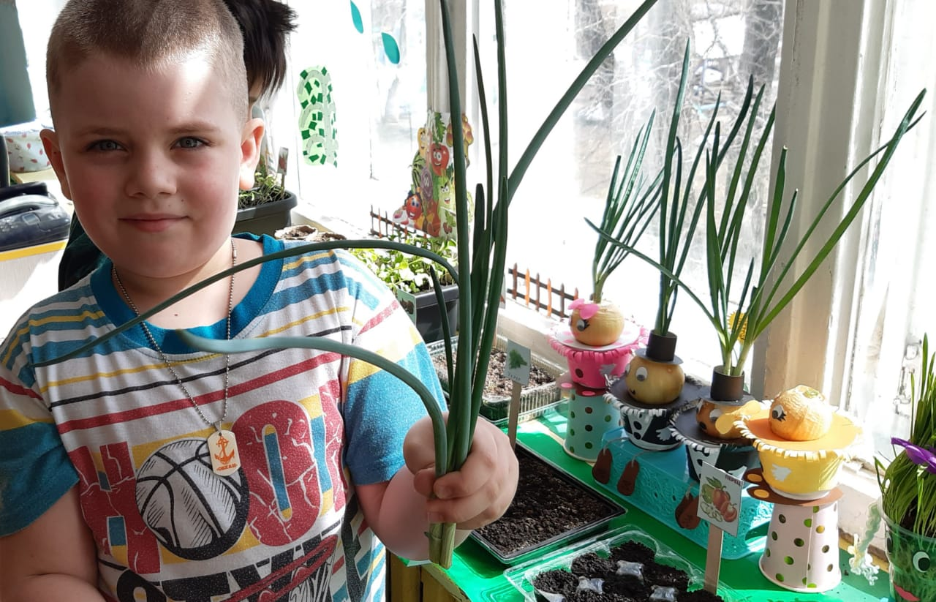

Slide 27
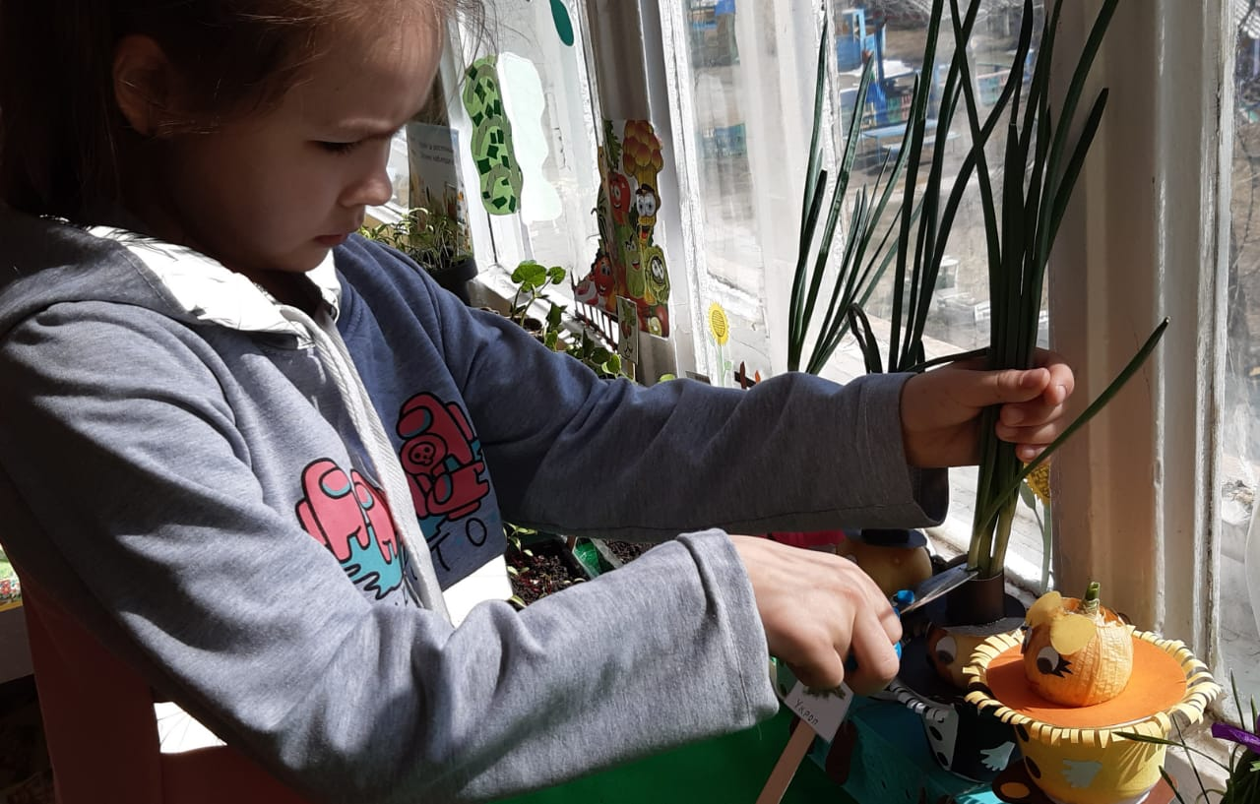

Slide 28
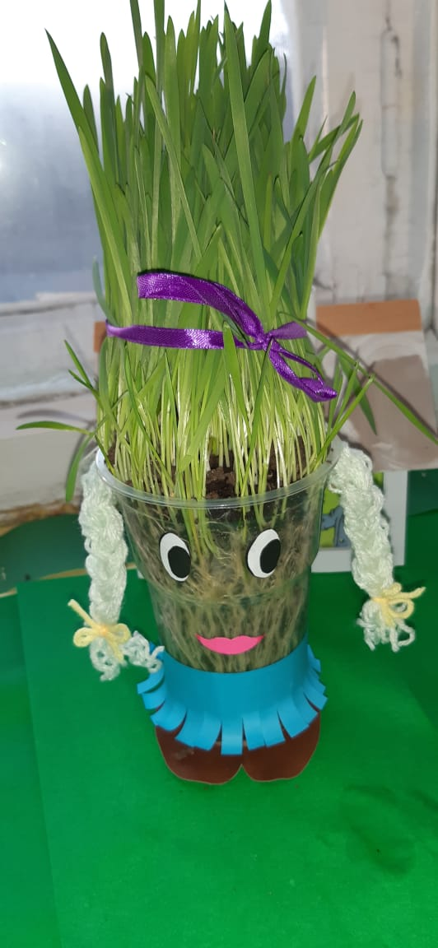
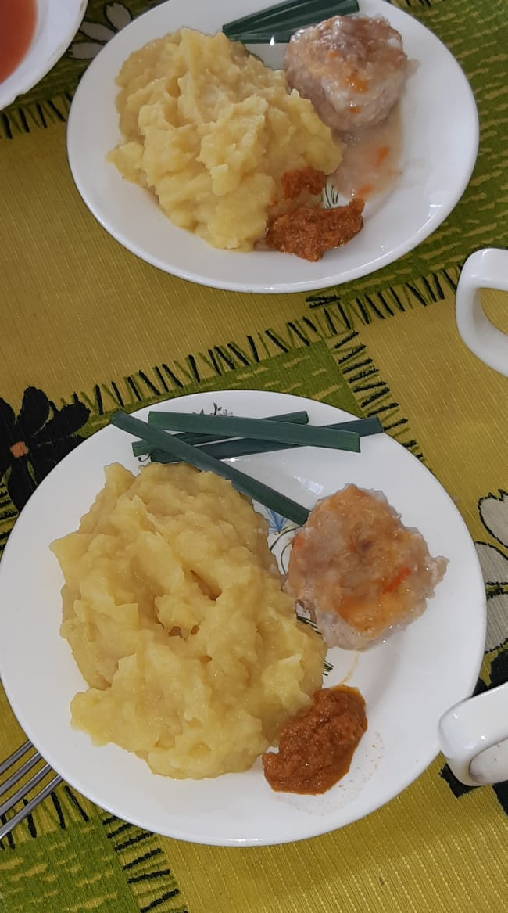

Slide 29
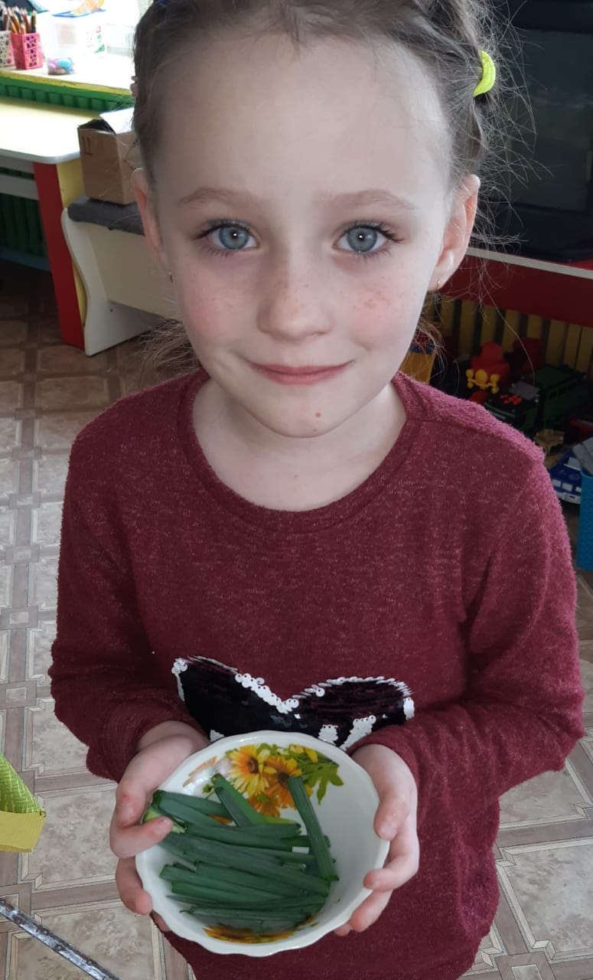
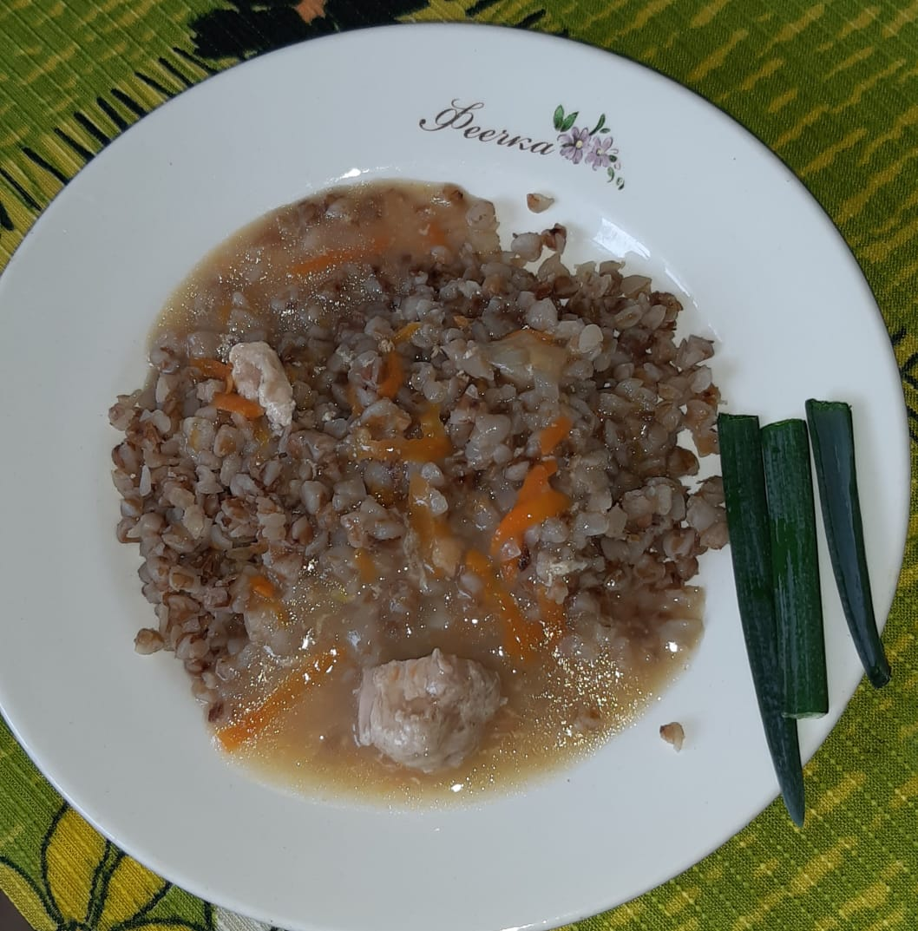

Slide 30
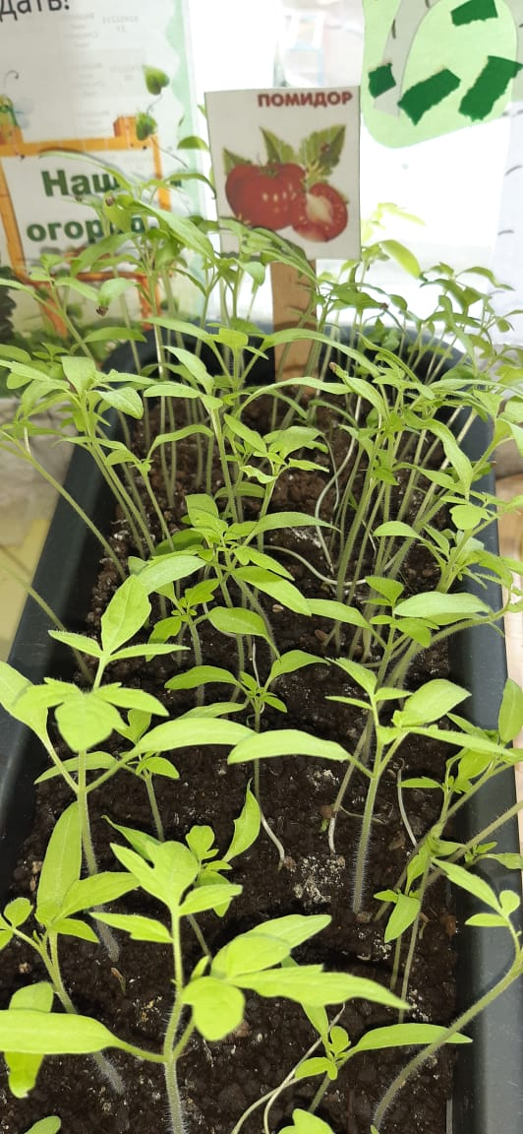
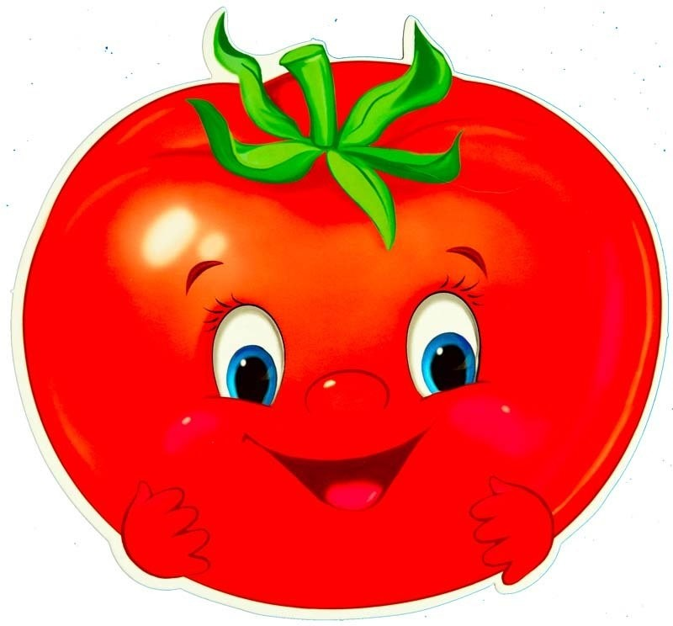
Пересадили помидоры,
Помидорная рассада,
«Колосится» на окне
Мы тому уж очень рады.

Slide 31
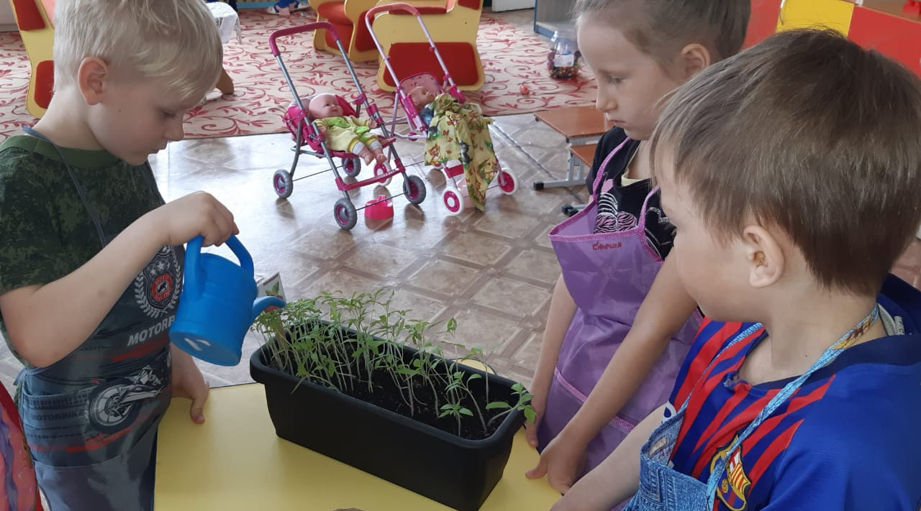

Slide 32
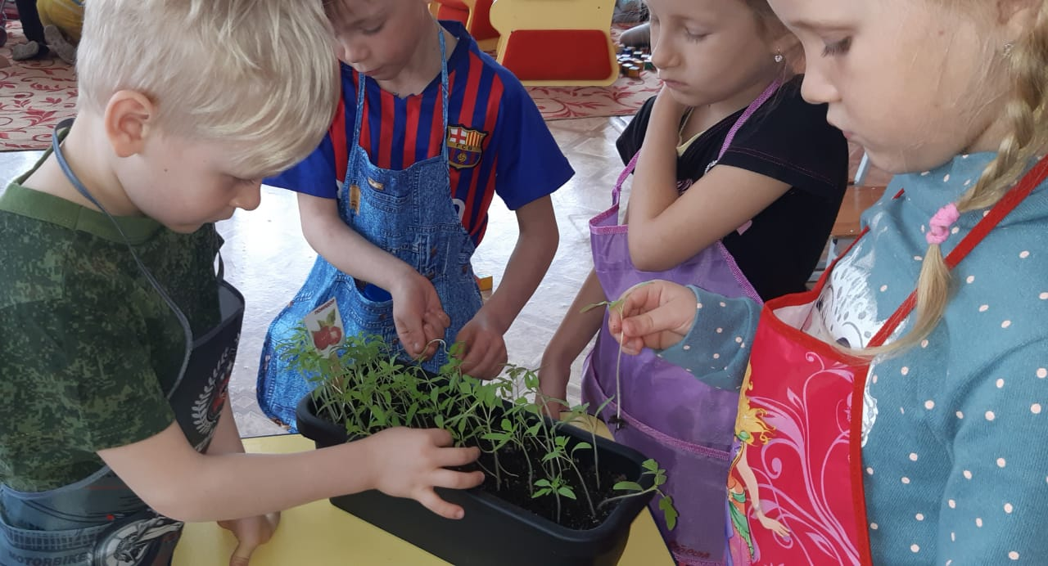

Slide 33
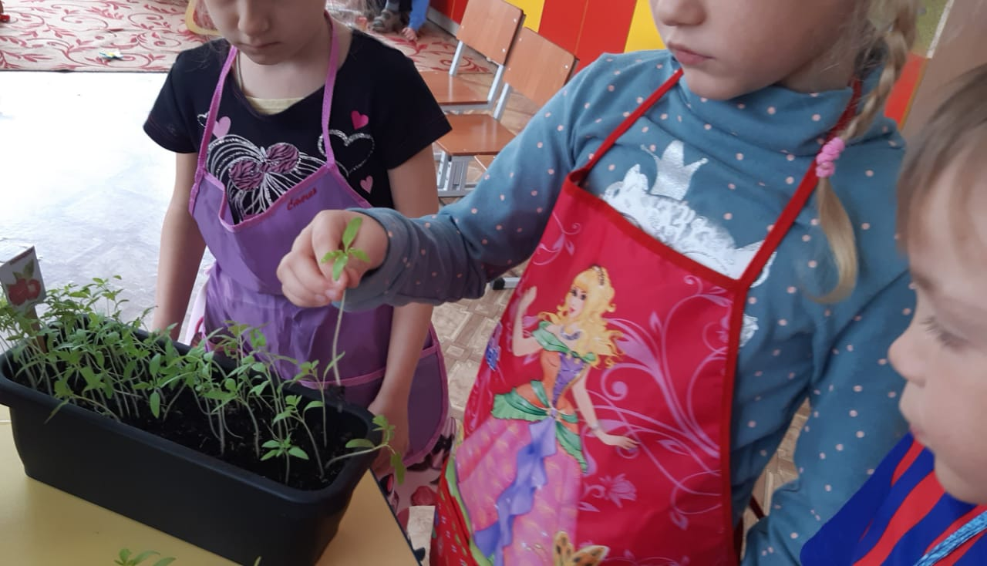

Slide 34
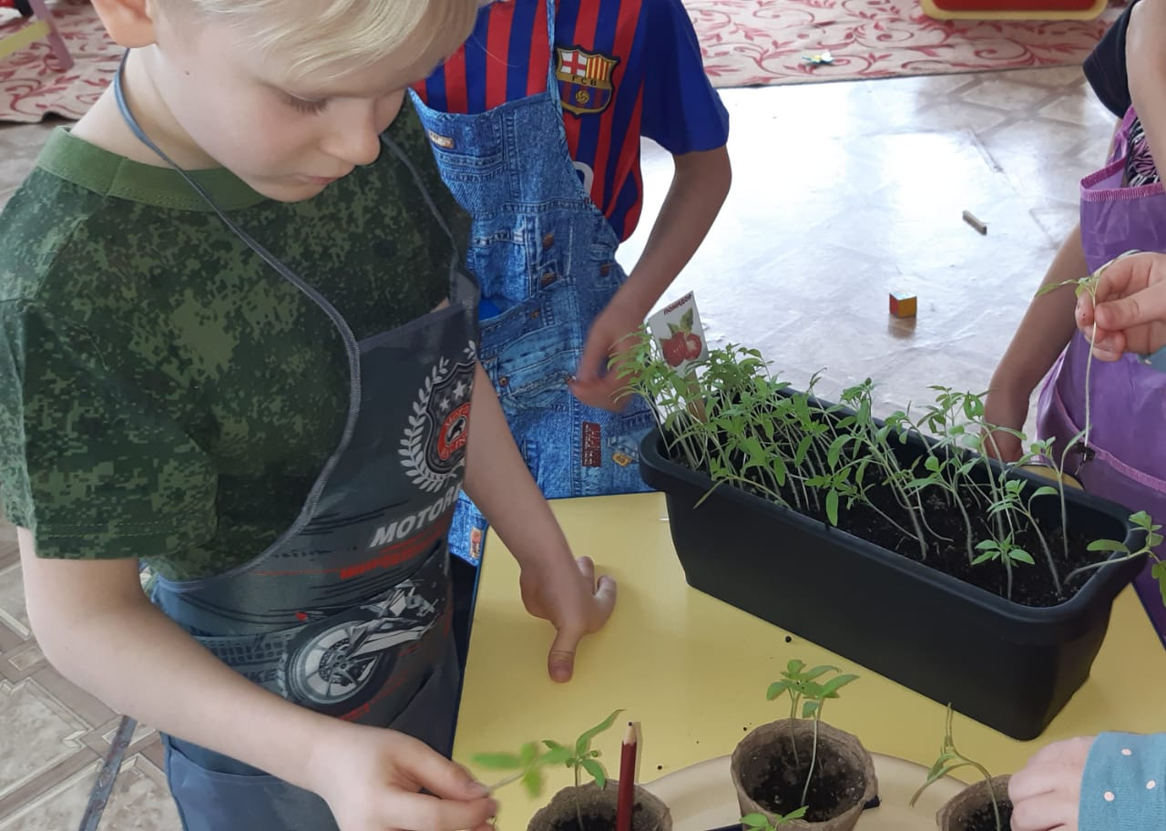

Slide 35
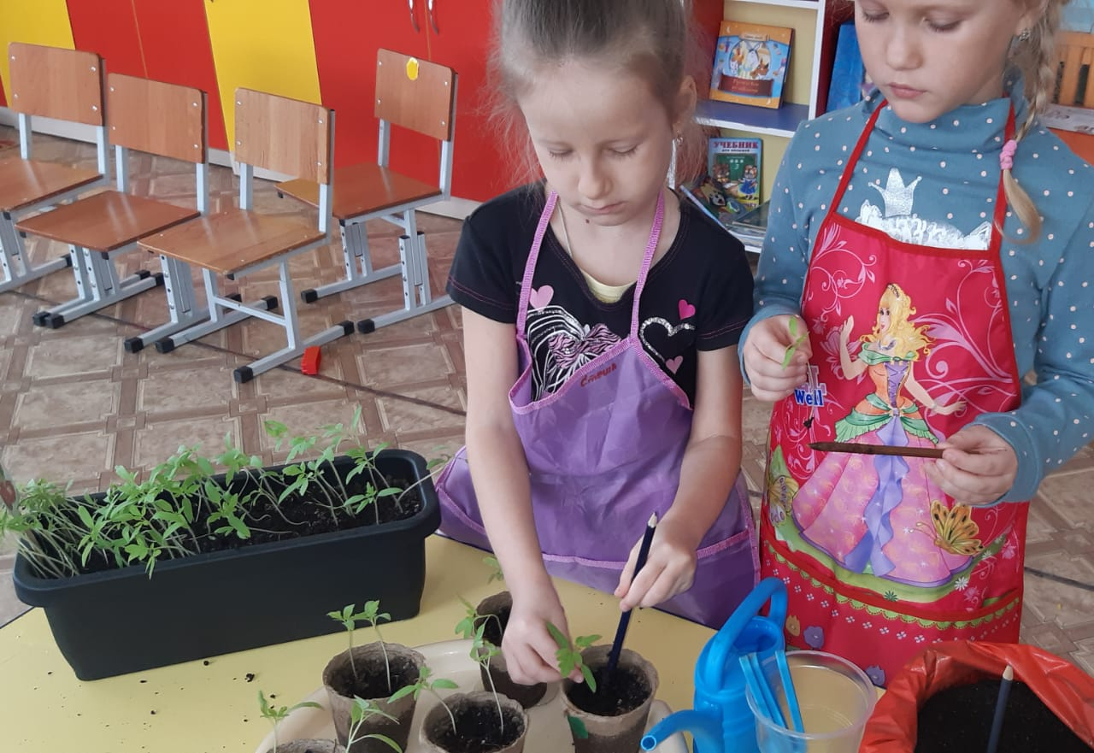

Slide 36
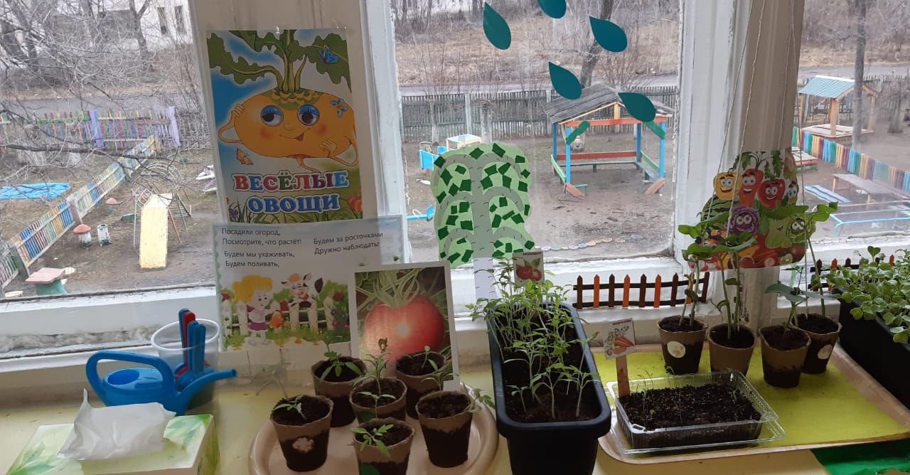

Slide 37
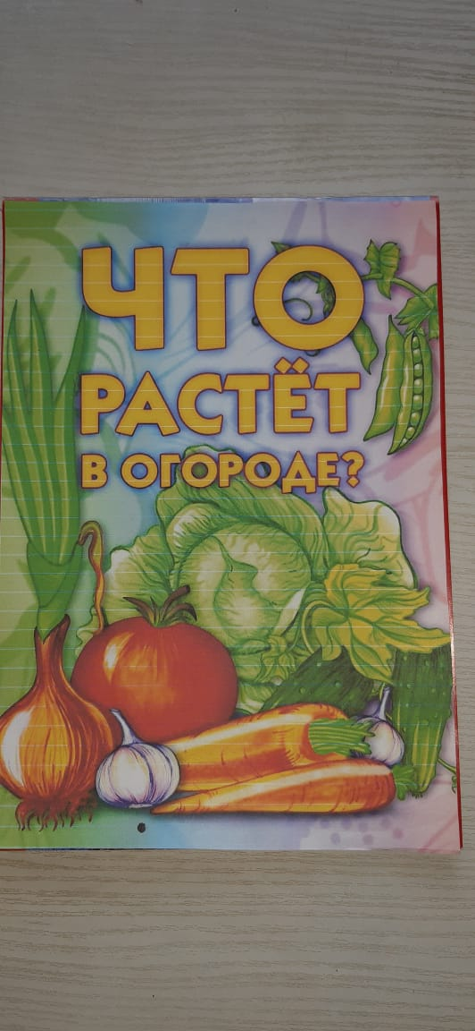
Наблюдаем регулярно,
Очень мы внимательны
В календарь все изменения
Вносим обязательно.

Slide 38
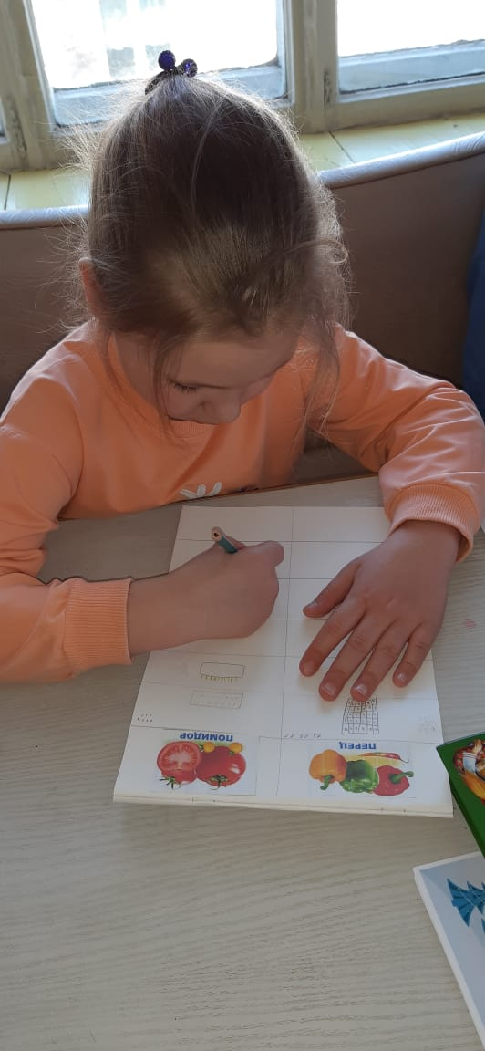
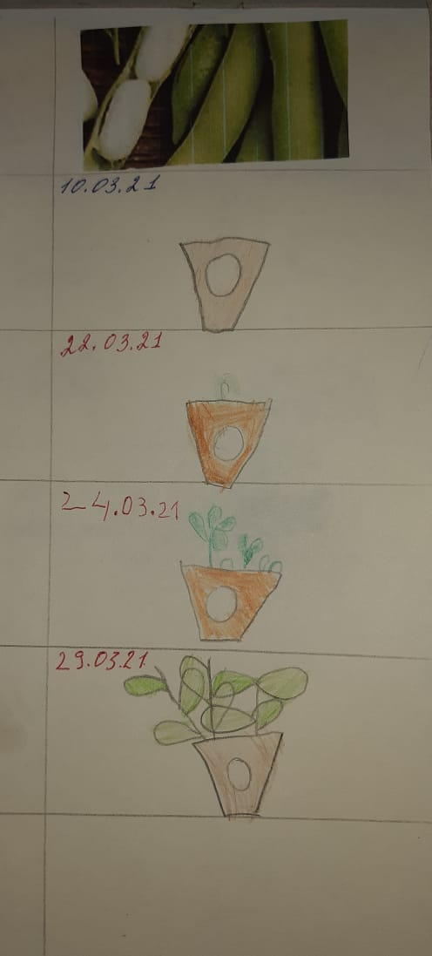
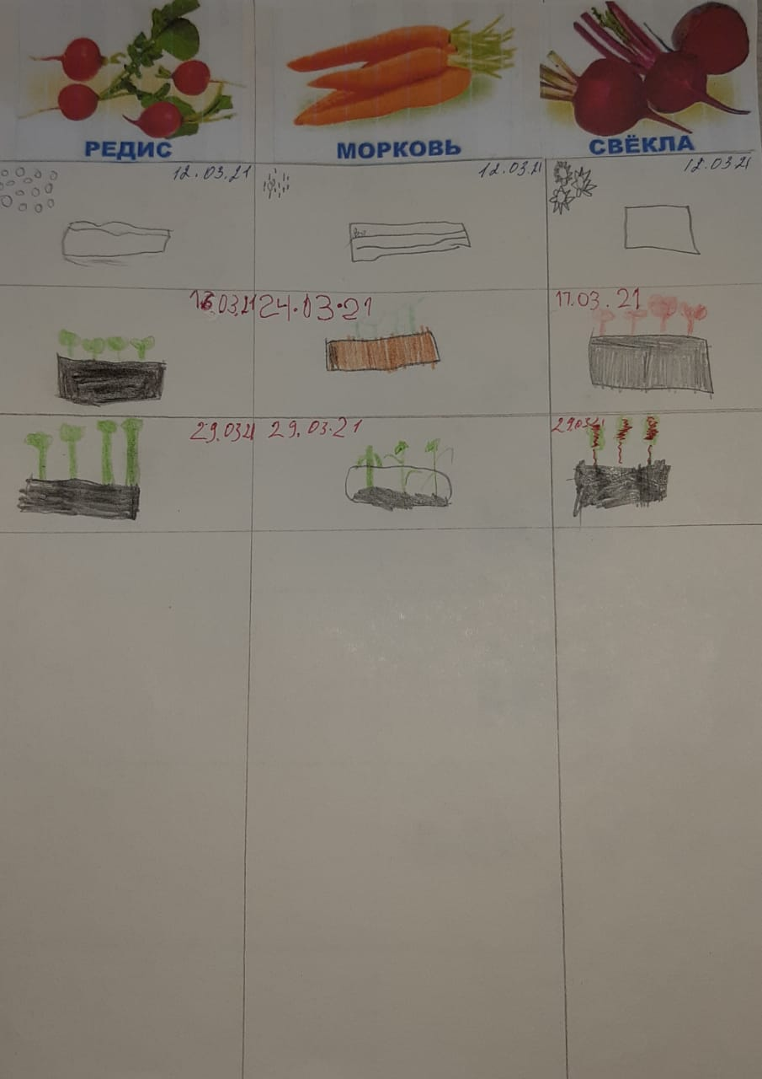

Slide 39
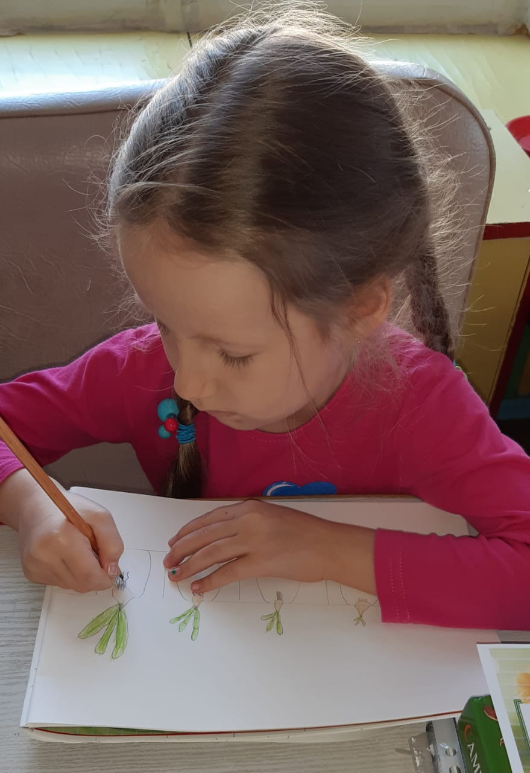
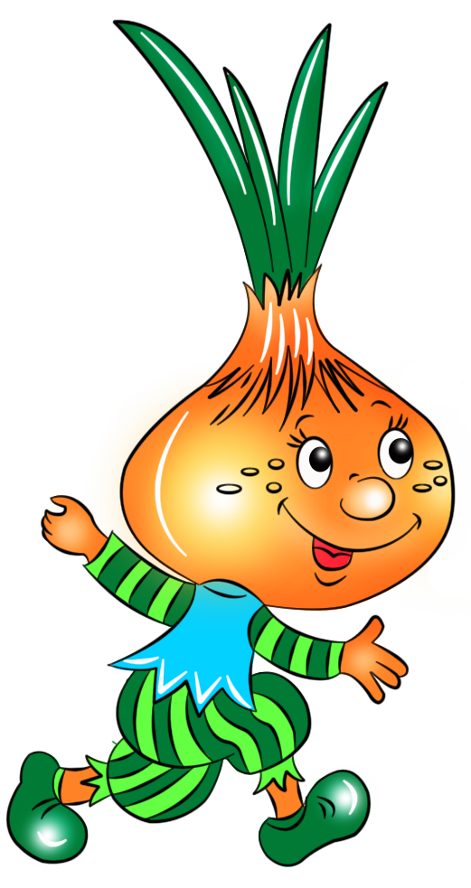

Slide 40
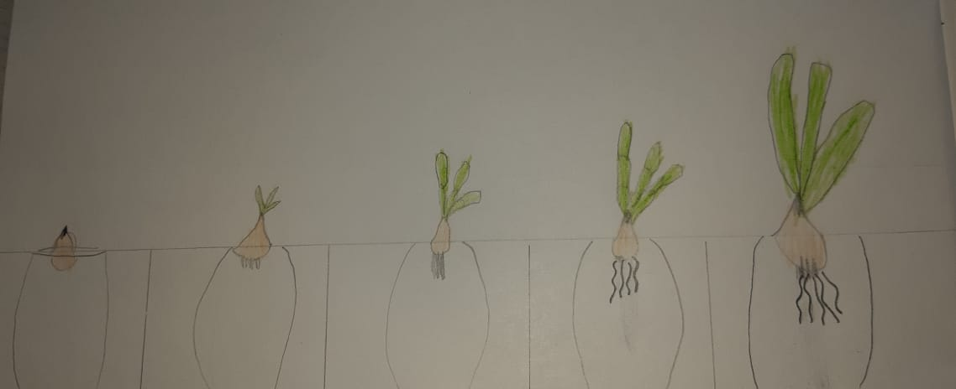

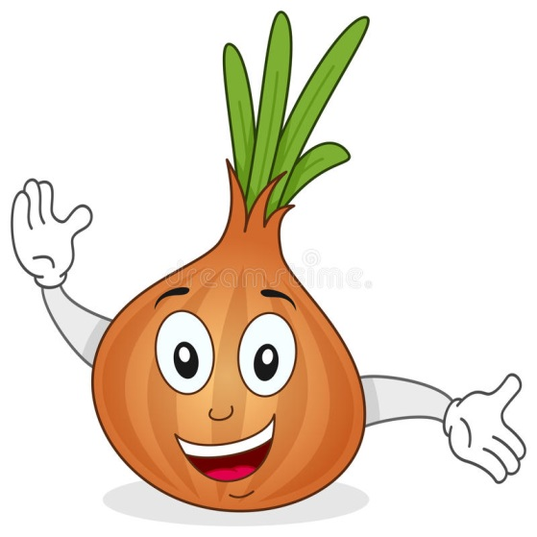


Slide 41
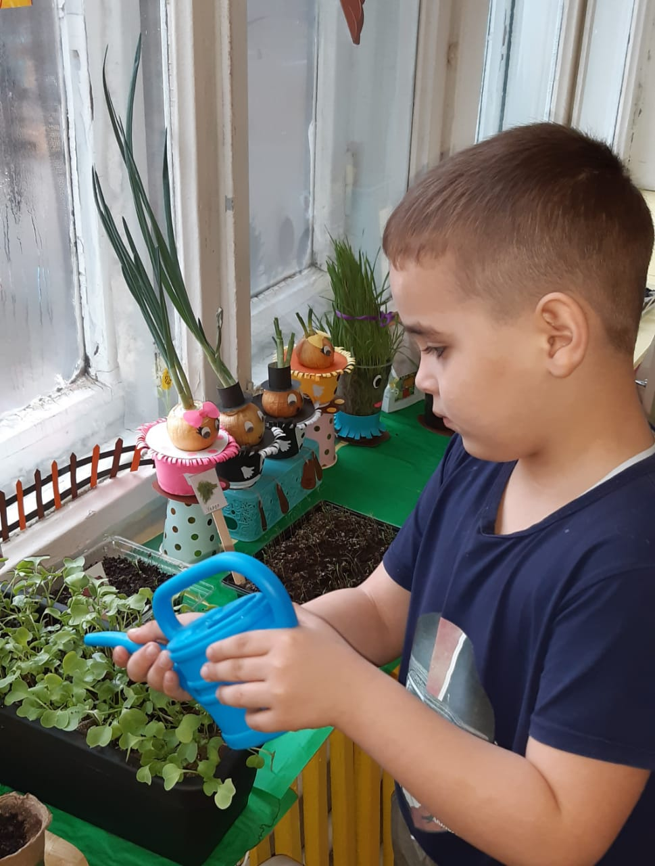
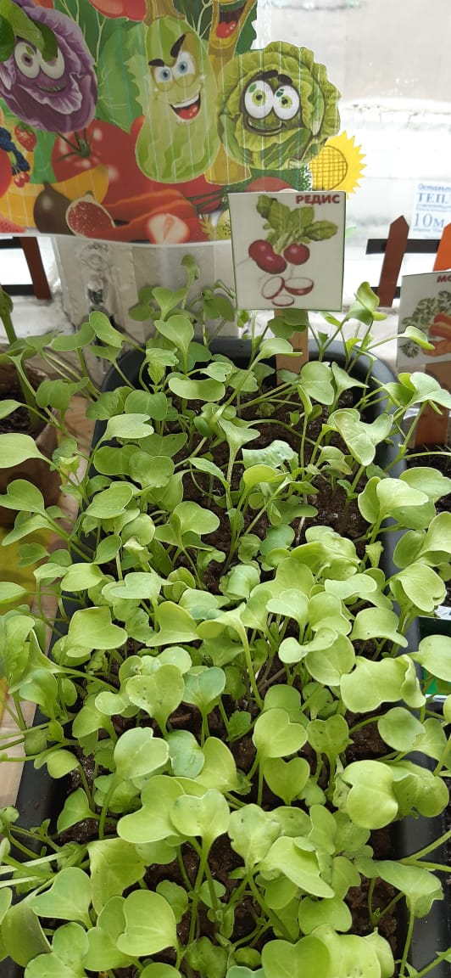
Мы старались, наблюдали, и отсюда мы узнали, что редис взошёл первей.

Slide 42
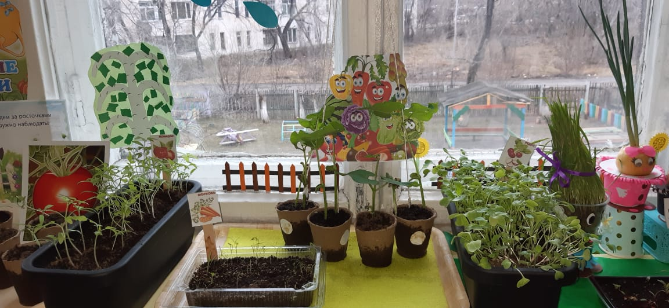
Каждый знает огород, это –где всё растёт:
Помидор, чеснок и лук, это знают все вокруг
И не плохо, что пока огород наш у окна.

Slide 43


Slide 44

Но однажды, майским днём
Огород мы разобьём, на участке у ворот.
Приходи честной народ.
Спасибо
За
внимание!

